Slide 1
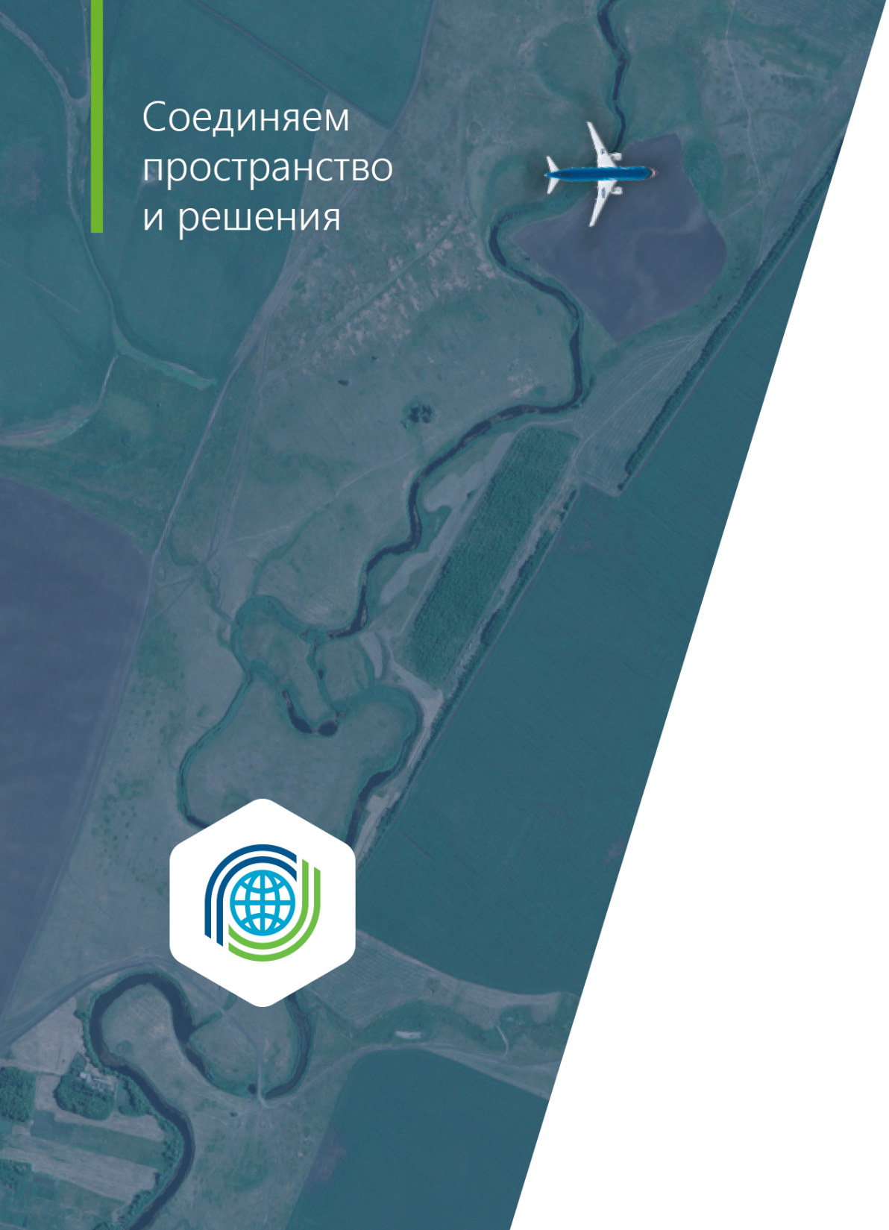

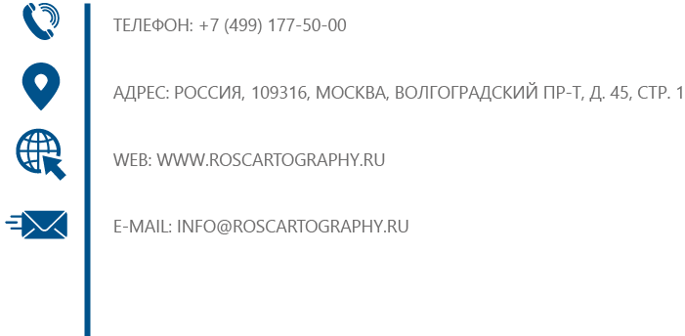
Современное состояние
Государственной геодезической сети,
Государственной нивелирной сети.
Роскартография – выполнение работ по развитию высокоточных сетей 2021-2022 гг.
Демин Владимир Владимирович
Руководитель направления топографо-геодезических работ

Slide 2

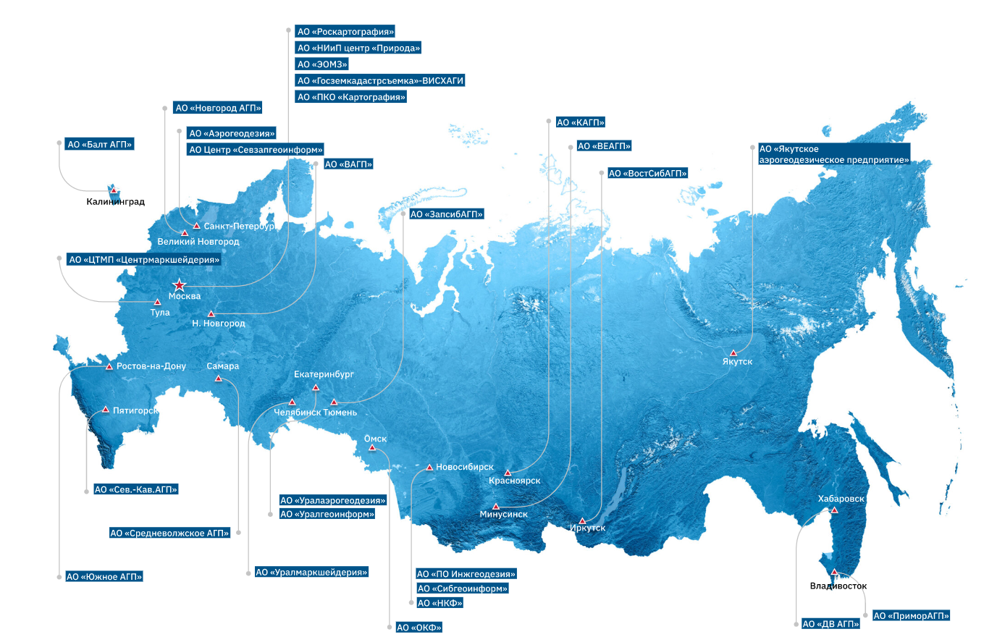

Дочерние организации АО «Роскартография»
Всего 27
действующих дочерних обществ
В создании ГГС и ГВО в 2022 году участвуют:
АО «Аэрогеодезия»;
АО «ВАГП»;
АО «ВостСибАГП»;
АО «ДВ АГП»;
АО «КАГП»;
АО НИиП центр «Природа»;
АО «Новгород АГП»;
АО ПО «Инжгеодезия»
АО «Средневолжское АГП»;
АО «Сев.-Кав. АГП»;
АО «Уралгеоинформ»;
АО «Якутское АГП».
Так же работы выполняются силами полевых бригад
Центра геодезии
АО «Роскартография»

Slide 3



Федеральные целевые программы
Программы | Государственные контракты | Срок
Федеральный проект «Поддержание, развитие и использование системы ГЛОНАСС» в рамках государственной программы Российской Федерации «Космическая деятельность России» | Выполнение работ по модернизации Главной высотной основы (ГВО) Российской Федерации с целью обновления высот | 2021-2030
 | Выполнение работ по развитию и модернизации государственных геодезических сетей (ФАГС, ВГС, СГС-1)
 | Создание комплексных пунктов деформационных сетей Геодинамических полигонов
 | Выполнение работ по обследованию и восстановлению пунктов ГГС в рамках мониторинга характеристик пунктов ГГС | 2021
Федеральный проект «Национальная система пространственных данных» в рамках государственной программы Российской Федерации «Национальная система пространственных данных» | Выполнение работ по модернизации Главной высотной основы (ГВО) России | 2021-2024
 | Реализация мероприятий по созданию пунктов ФАГС в составе федеральной сети геодезических станций | 2021-2030

Slide 4
Выполнение работ с 2012 по 2022 годы
АО «Роскартография» в период
с 2012-2021 года было создано:
ФАГС — 32 пункта
ВГС — 76 пунктов
СГС-1 — 1865 пунктов
КПДС — 6 пунктов
ФСГС — 18 пунктов*
*(без установки оборудования)
По состоянию на 01.01.2022 г.
всего на территории РФ создано:
ФАГС — 76 пунктов
ВГС — 388 пунктов
СГС-1 — 5856 пунктов
По плану за 2022 г. на территории РФ будет создано:
ФАГС — 3 пункта
ФАГС в составе ФСГС — 24 п.
(из которых 12 имеют 2 центра)
+ ПНР на 18 п.
ВГС — 12 пунктов
СГС-1 — 216 пунктов
ДС ГДП — 9 пунктов

Slide 5
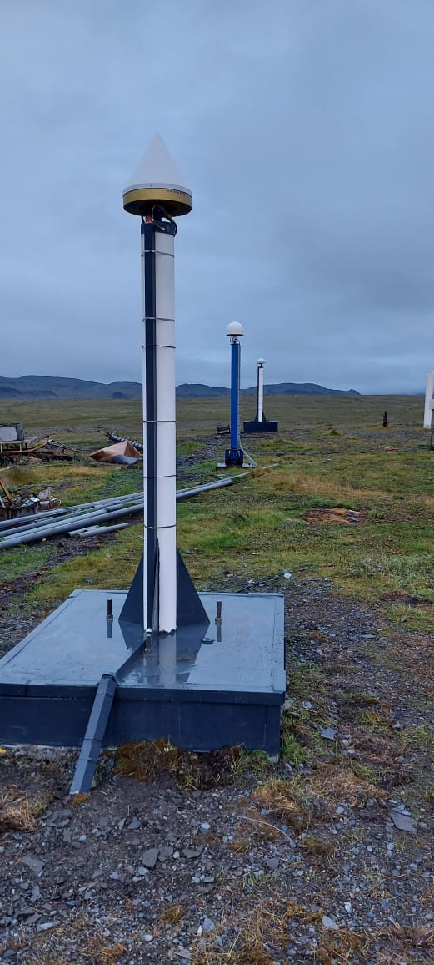
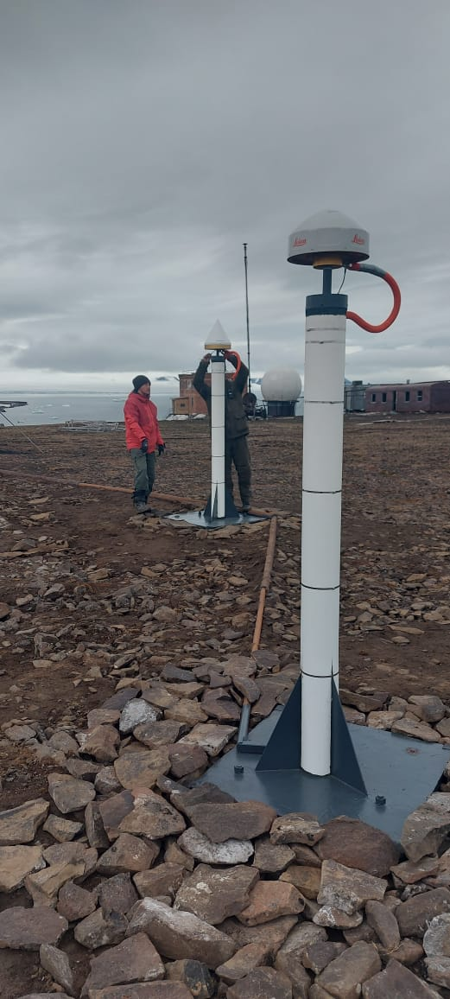
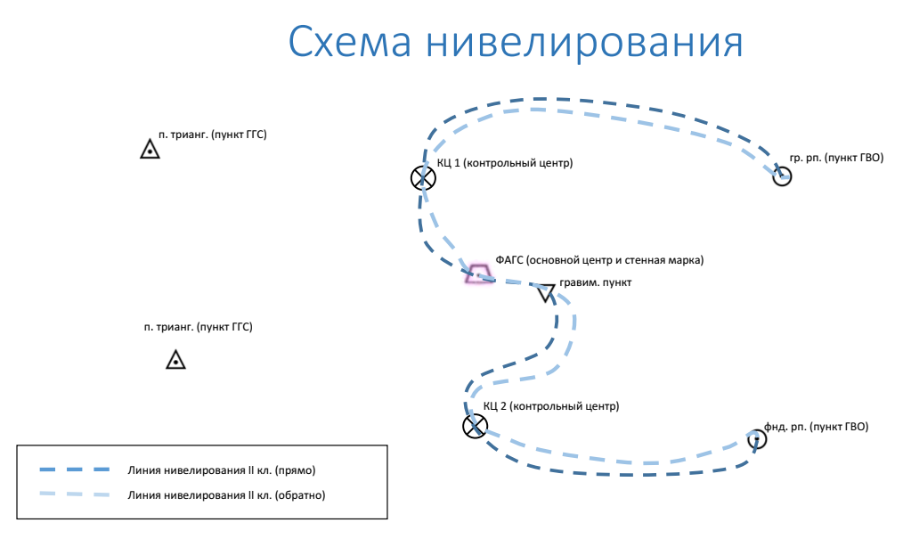
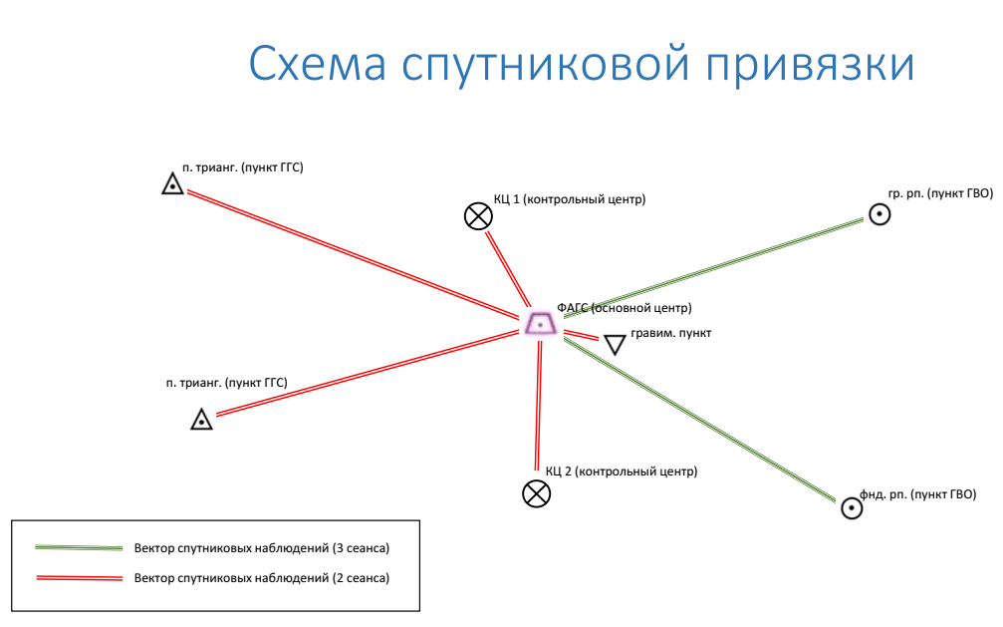
Выполнение работ по созданию пунктов ФАГС
ФАГС
(в составе государственной геодезической сети (ГГС))
ФАГС
(в составе федеральной сети
геодезических станций (ФСГС))
Общее
Пункты являются каркасом сети ГГС
Пункты имеют одинаковые типы центров
На пунктах устанавливают постоянно действующее геодезическое
оборудование
Погрешность взаимного положения п. ФАГС ≤ 1-2 см в плане и 2-3 см по высоте
Пункты являются каркасом сети ФСГС
На труднодоступных и островных территориях устанавливают пункт с двумя центрами
В комплекс работ по созданию пункта ФАГС входит:
– обследование и восстановление связующих пунктов ГГС и ГВО.
– рекогносцировка места закладки основного (рабочего) и контрольных центров и гравиметрического пункта;
– изготовление и закладка основного (рабочего) и контрольных центров;
– подготовка площадки для гравиметрических наблюдений и закладка марки;
– спутниковые наблюдения на основном (рабочем), контрольных и на четырех связующих пунктах (2 пункта ГГС и 2 пункта ГВО).
– нивелирование II класса для определения высот основного (рабочего) центра, стенных и гравиметрической марок;
- пуско-наладочные работы.
Пункт ФАГС представляет собой локальную сеть, состоящую из:
– основного (рабочего) центра;
– гравиметрической площадки с маркой;
- Контрольных центров и связующих пунктов ГГС и ГВО;
ФАГС Малые Кармакулы (Новая Земля)
ФАГС
Остров Хейса

Slide 6
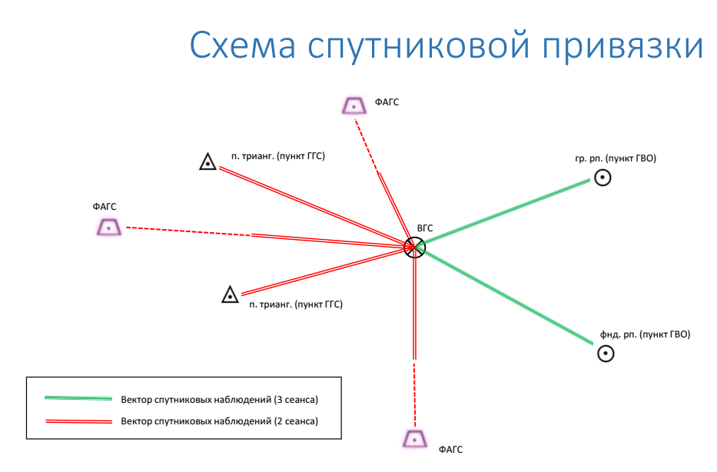
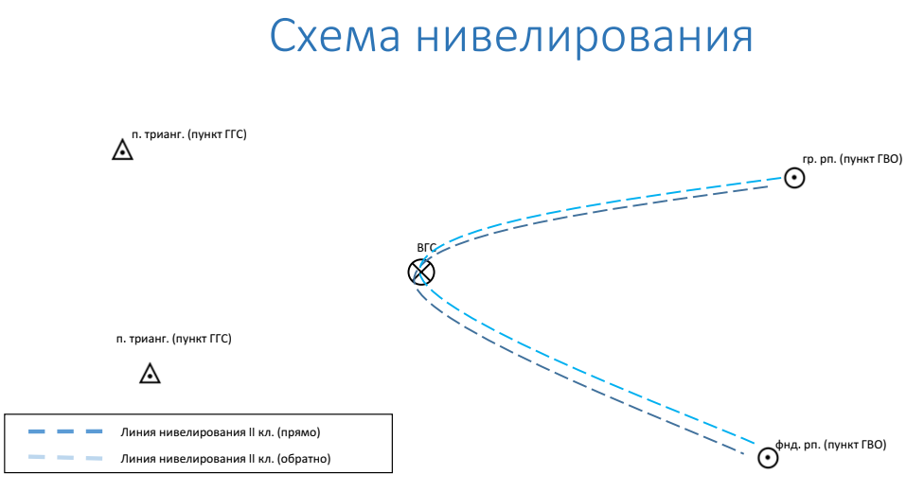
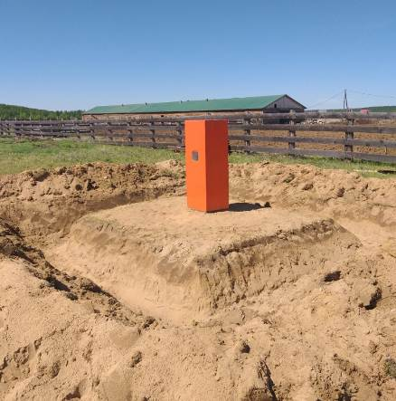
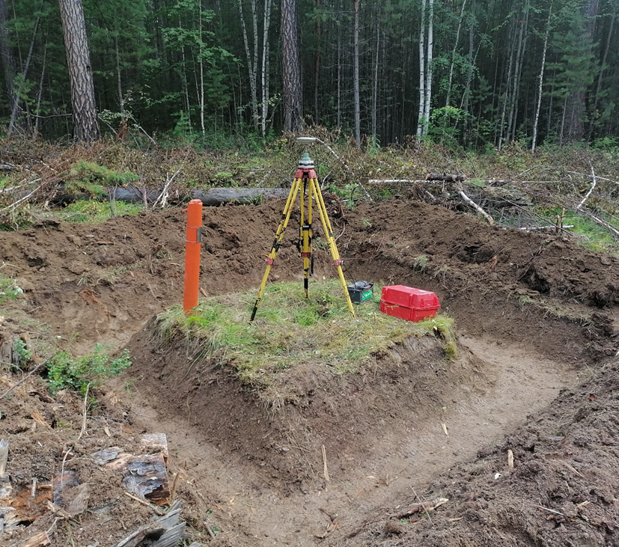


Выполнение работ по созданию пунктов ВГС и СГС-1
ВГС
Общее
СГС-1
Схема привязки пунктов
Являются исходными для пунктов СГС-1
При создании пункта
строится локальная сеть, где используется 2 пункта ГГС
и 2 пункта ГВО, по расстоянию выбираются ближайшие пункты к основному (рабочему) центру не далее 20 км.
Высотная отметка определяется с точностью нивелирования не ниже II класса
точность:
$m$ (СКО относительно ближайших исх. пунктов)
0,018 м
точность:
$m_{l}=3_{мм}$+5 ×${\text{10}}^{−8}$D
$m_{h}=5_{мм}$+7 ×${\text{10}}^{−8}$D
D – расстояние между
смежными
пунктами ВГС в мм
При создании фрагментов сети пунктов ВГС и СГС-1 выполняются следующие работы:
‑ обследование и восстановление внешнего оформления исходных пунктов ВГС;
- обследование и восстановление внешнего оформления пунктов ГГС и нивелирных знаков, с центрами которых совмещены пункты СГС-1;
- рекогносцировка мест закладки новых пунктов ВГС и СГС-1;
‑ изготовление и закладка новых пунктов ВГС и СГС-1 с устройством принудительного центрирования;
‑ создание пунктов ВГС путем совмещения с реперами нивелирной сети I–II классов;
‑ спутниковые наблюдения на вновь созданных пунктах ВГС и СГС-1, и на повторно определяемых пунктах ВГС;
‑ определение высот нивелированием II класса вновь заложенных пунктов ВГС и СГС-1 в Балтийской системе высот 1977 года.
Высотная отметка определяется с точностью нивелирования не ниже III класса методом синхронных спутниковых наблюдений или геометрическим нивелированием
точность:
$m$ (СКО относительно ближайших исх. пунктов)
0,02 м., для сейсмоактивных районов
0,03 м., для остальных территорий
точность:
$m_{l}=3_{мм}$+1×${\text{10}}^{−7}$D
$m_{h}=5_{мм}$+2 ×${\text{10}}^{−7}$D
D – расстояние между
смежными
пунктами СГС-1 в мм
Заложенный пункт
Совмещенный пункт

Slide 7
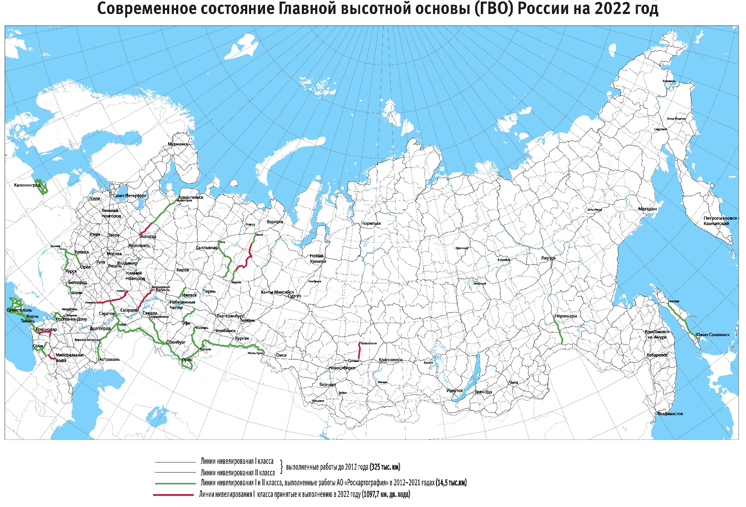
Выполнение работ с 2012 по 2022 годы
АО «Роскартография»
в период
с 2012-2021 года было выполнено:
14 500 км.
Нивелирования I и II кл.
По плану за 2022 г. будет выполнено:
1097,7 км.
Нивелирования I кл.

Slide 8
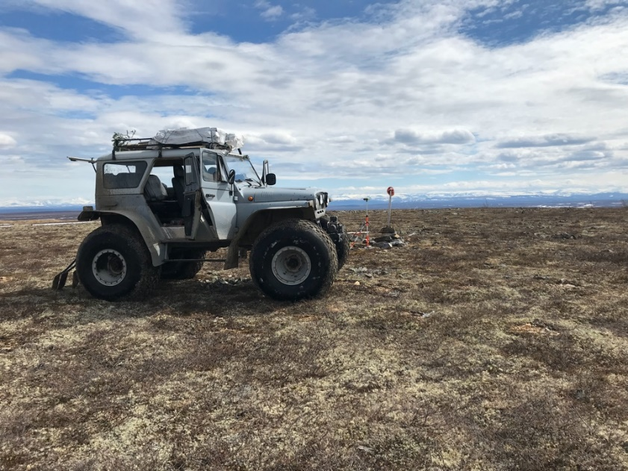
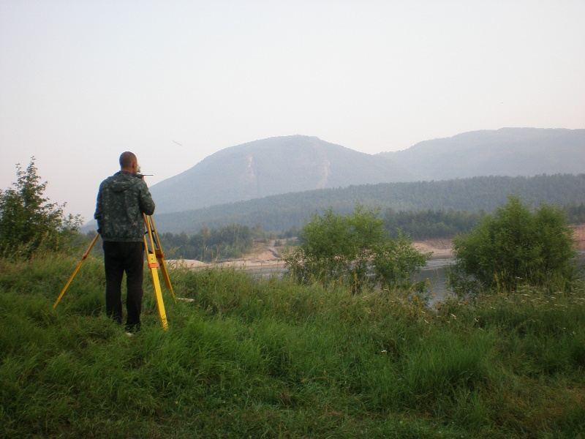
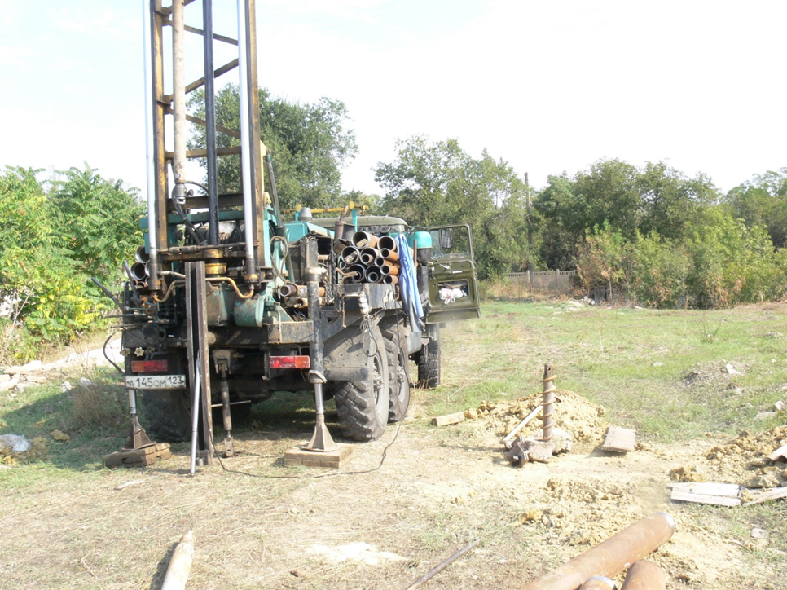
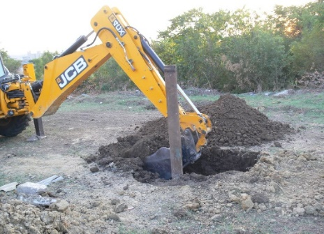
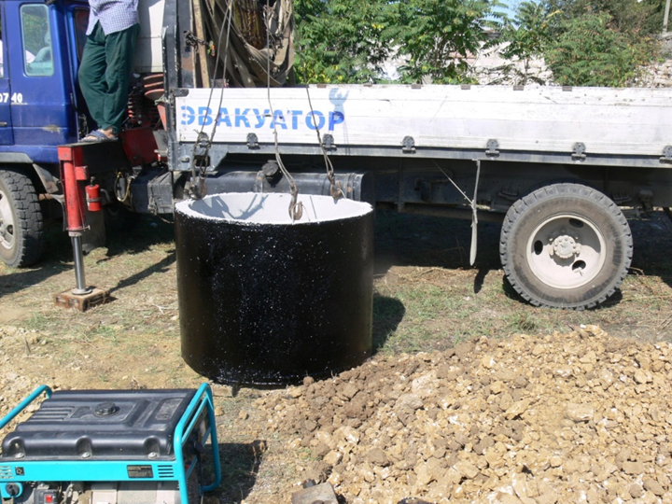
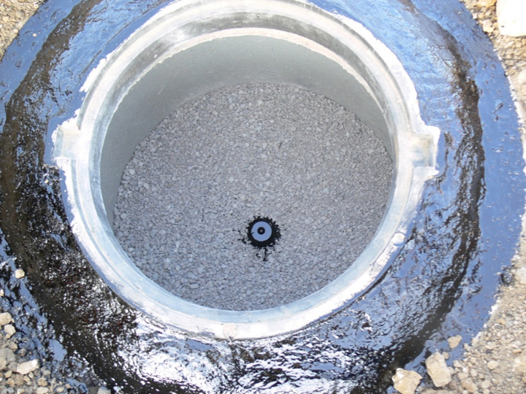
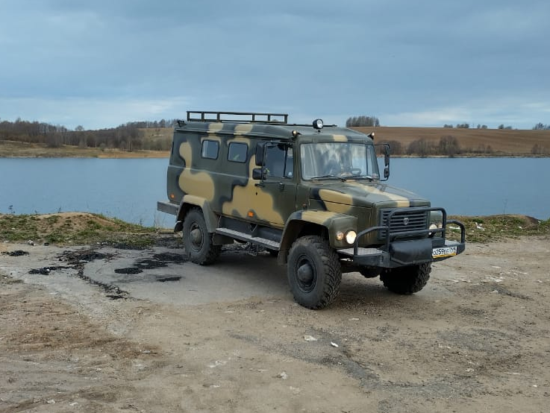
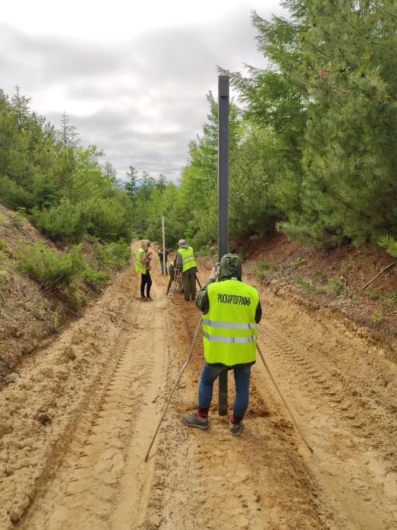
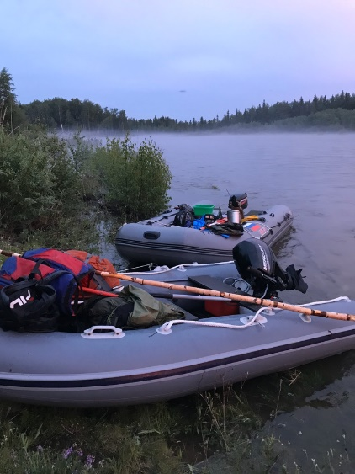
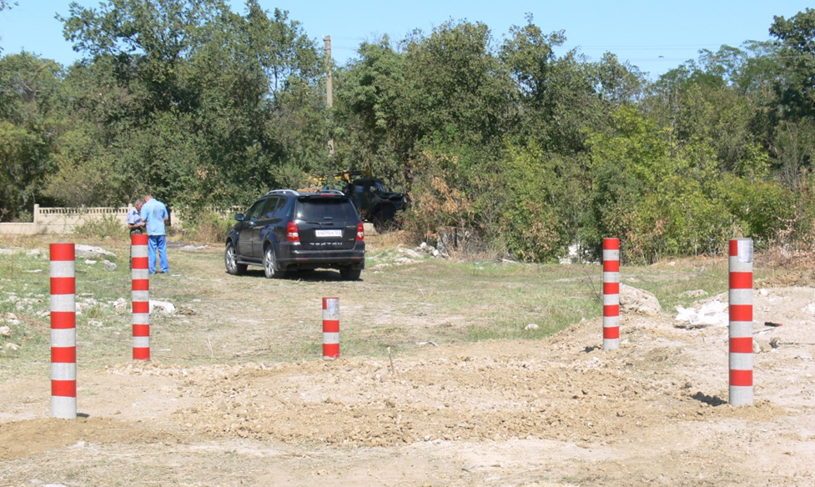
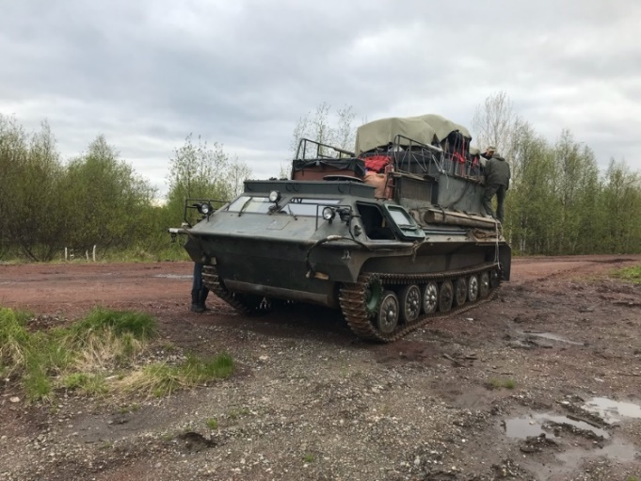
Выполнение работ по модернизации ГВО
Закладка векового репера
Нивелирование

Slide 9
Обследование и восстановление пунктов ГГС, контракт 2021 года
Всего на территории РФ
~150 000 пунктов ГГС 1,2 класса
АО «Роскартография» в 2021 году было обследовано:
10 008 пунктов ГГС

Slide 10
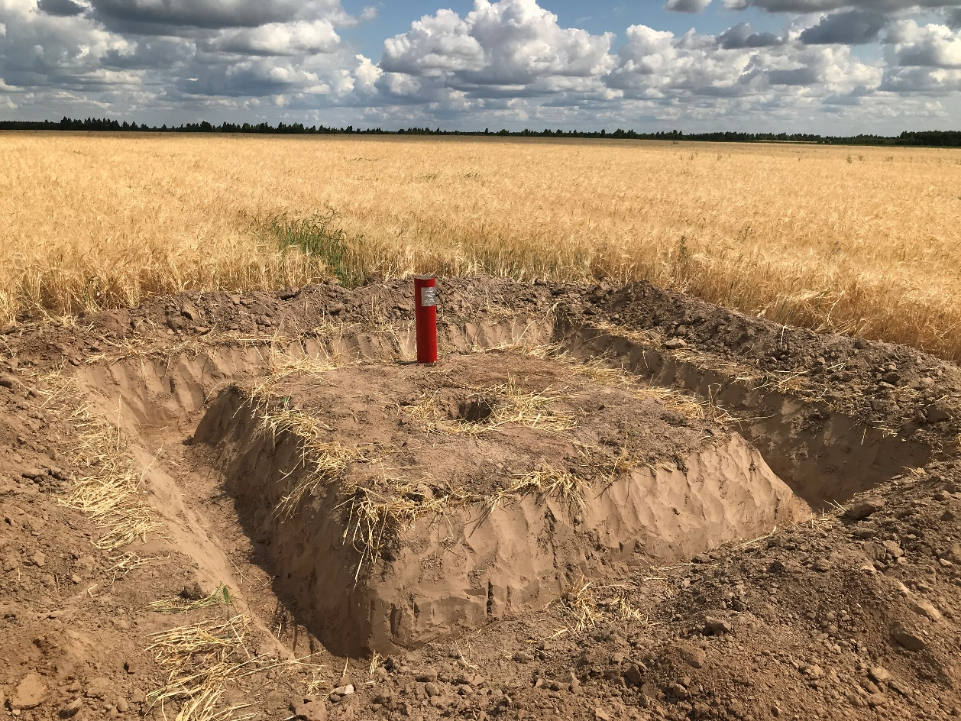
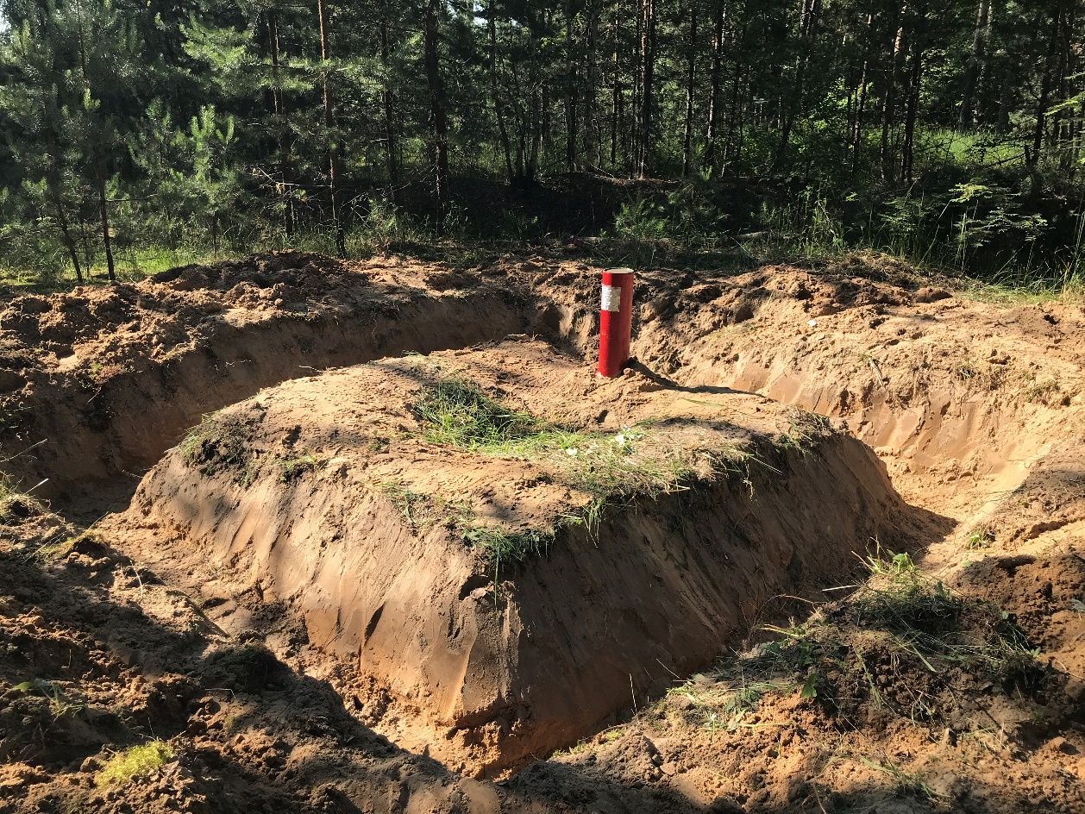
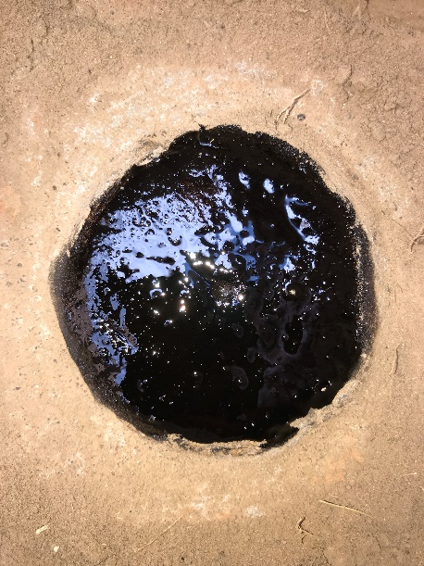
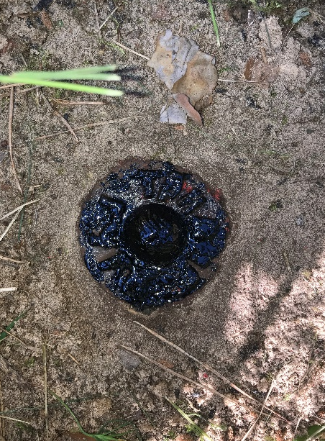
Обследование и восстановление пунктов ГГС
Контракты 2021
Поиск пункта на местности выполнен инструментальным методом с использованием спутникового оборудования в режиме RTK (real time kinematic)
Поиск пункта на местности выполнен по навигатору, а также по сохранившимся на местности внешним признакам:
- по следам окопки;

Slide 11
Выполнение работ по созданию пунктов деформационной сети
Крымского и Кавказского геодинамических полигонов
Контракт № 60-ЭА/2021: 6 п.
Контракт № 71-ЭА/2021: 4 (9) п.
11

Slide 12
Выполнение работ по созданию пунктов деформационной сети
Крымского и Кавказского геодинамических полигонов
Контракт № 71-ЭА/2021: 5 (9) п.
12

Slide 13
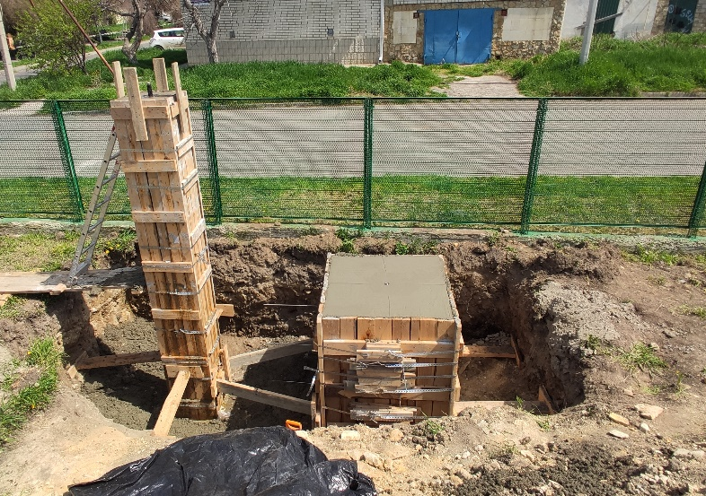
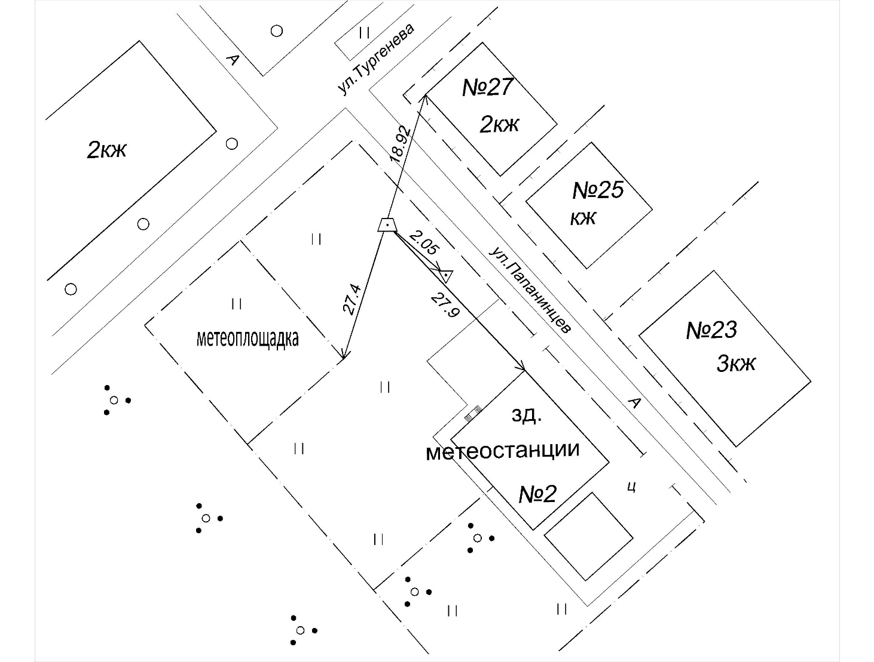
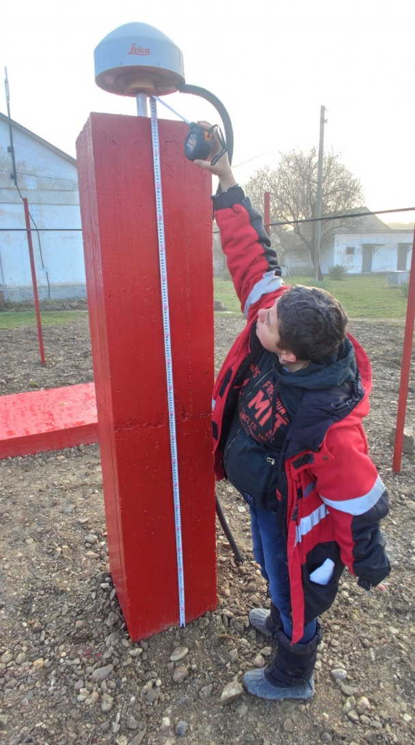
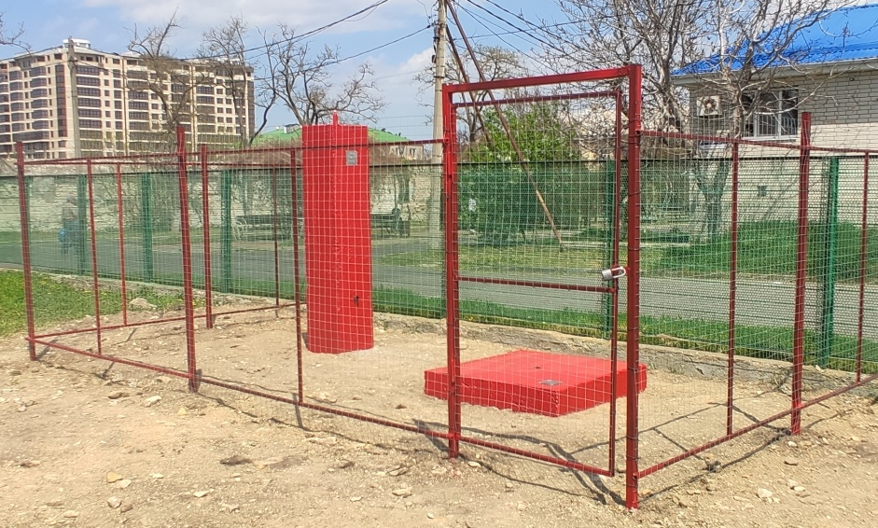
Выполнение работ по созданию 9 пунктов деформационной сети
Крымского и Кавказского геодинамических полигонов в 2022 году
Закладка пункта деформационной сети и гравиметрического пункта
13

Slide 14
Проект развития ГГС до 2030 года
ПРОЕКТ
в период с 2023 по 2030 годы создать:
6 пунктов ФАГС
и 200 пунктов ФАГС в составе ФСГС (до 327 пунктов)
58 пунктов ВГС (до 458 пунктов)
1257 пунктов СГС-1 (до 7333 пунктов)

Slide 15
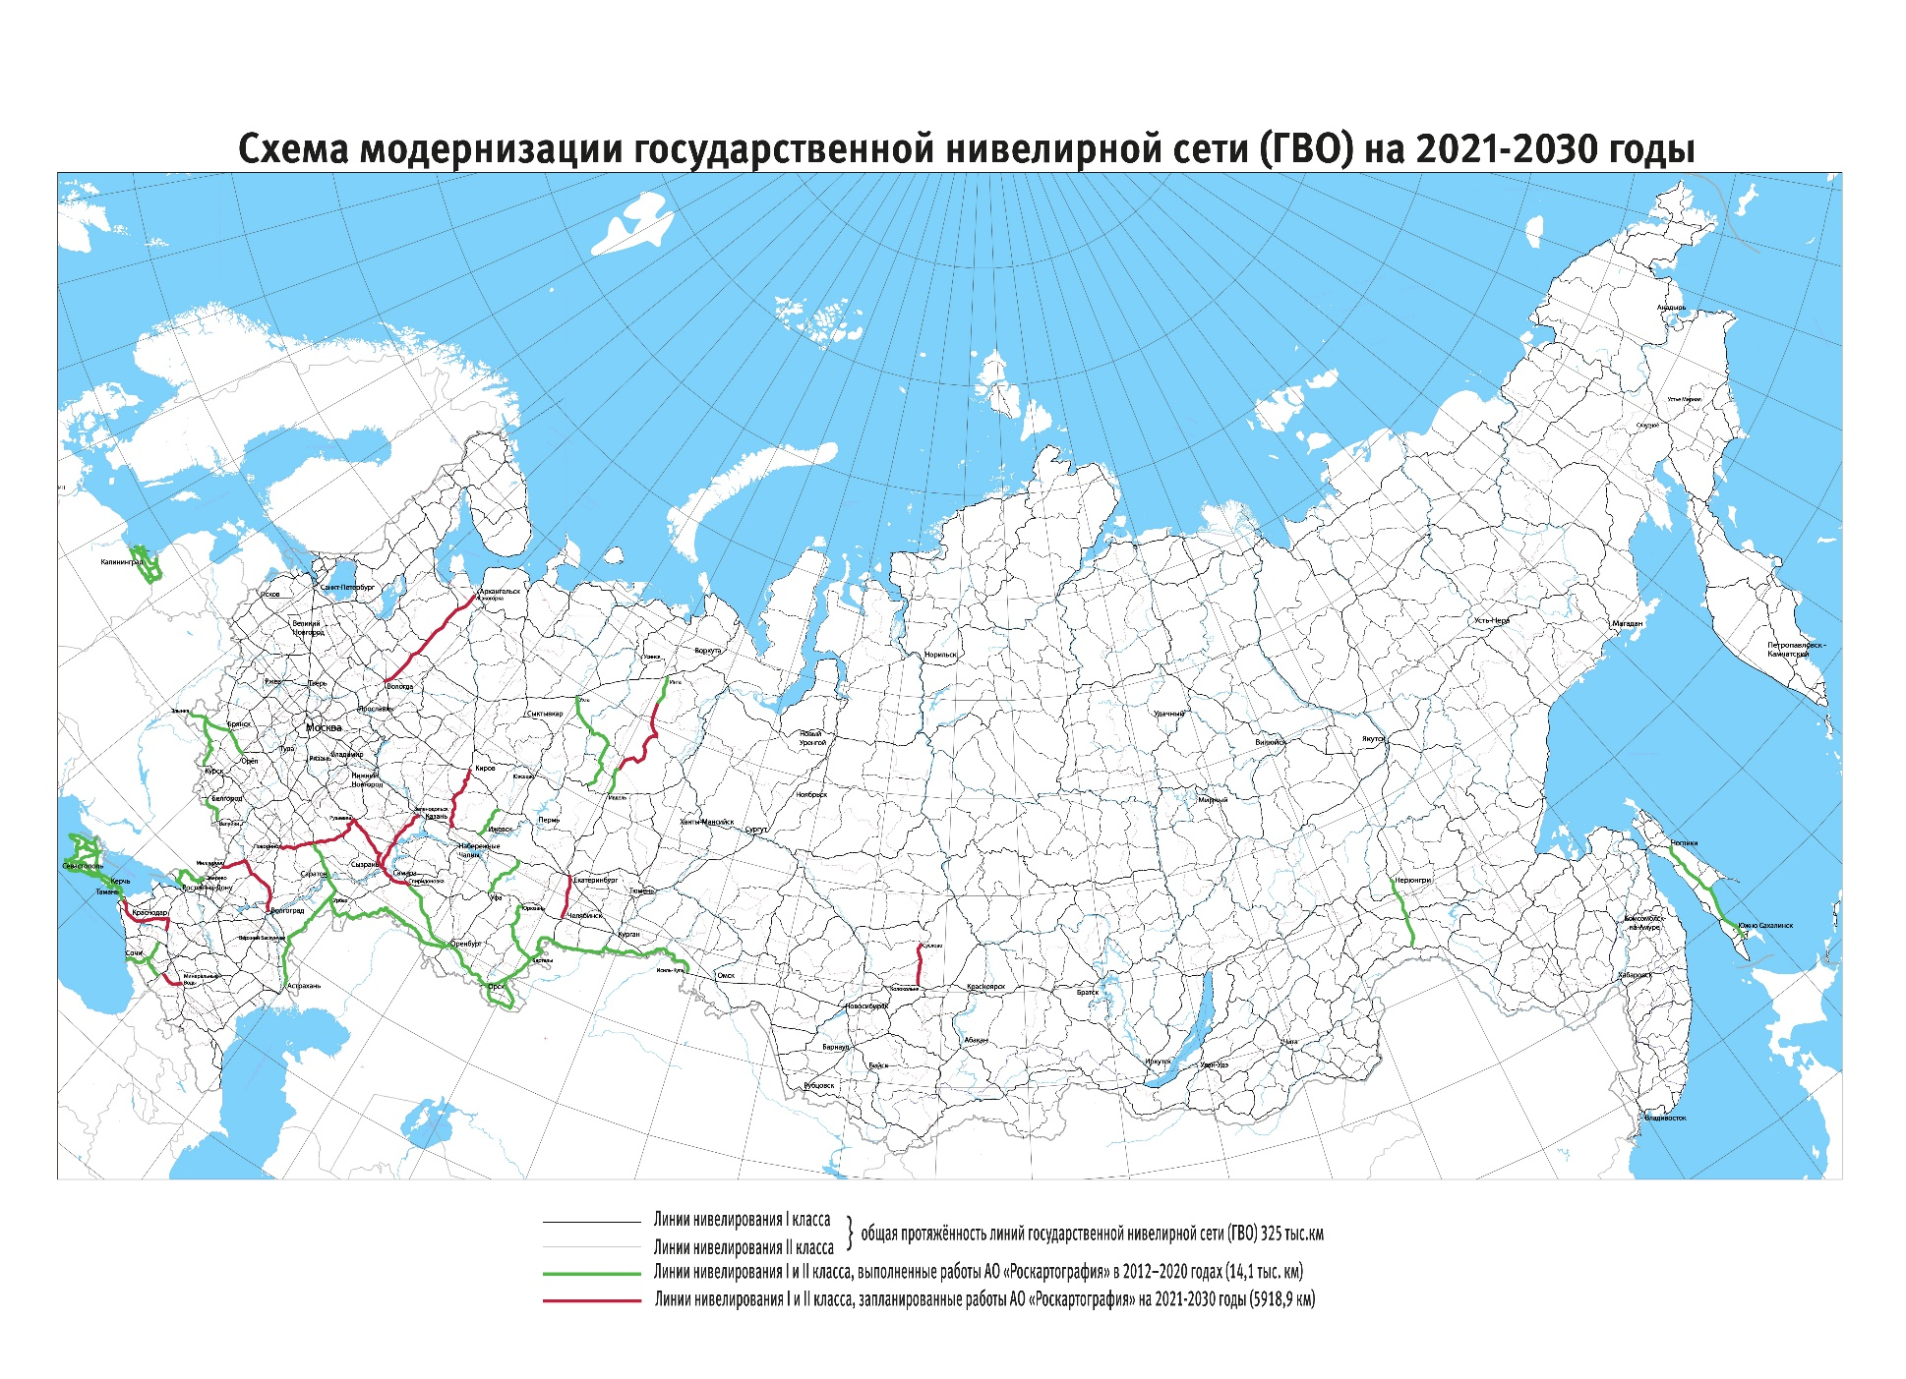
Развитие ГВО до 2030
Проект:
в период с 2021 по 2030 годы обновить и модернизировать
11 линий нивелирования I и II кл. протяженностью
5918,9 км

Slide 16
